Slide 1
Atividade trilha de requisitos
Enzo Miguel 01192113

Slide 2
Introdução
A ideia e criar um aplicativo que passe informações sobre o covid19, ajudando a população se prevenir e ficando informada de tudo o que esta acontecendo no mundo com essa pandemia , e ajudando ministros de saúdes a terem um controle sobre a situação .

Slide 3
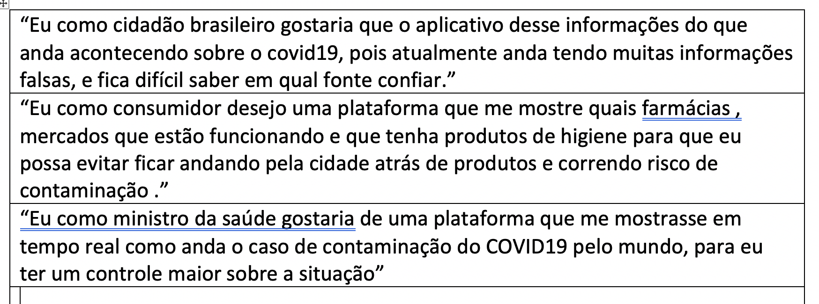
User Stories

Slide 4
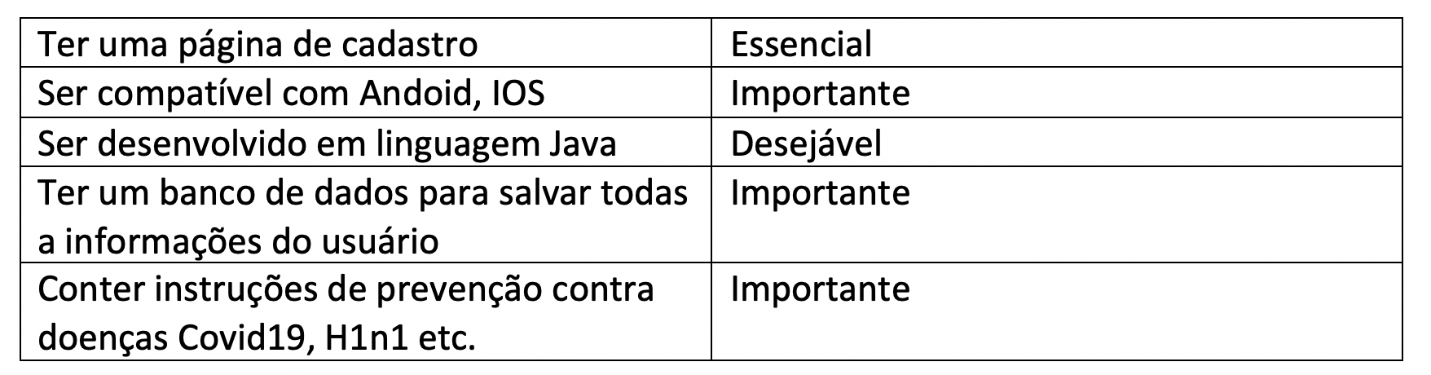
Lista de Requisitos

Slide 5
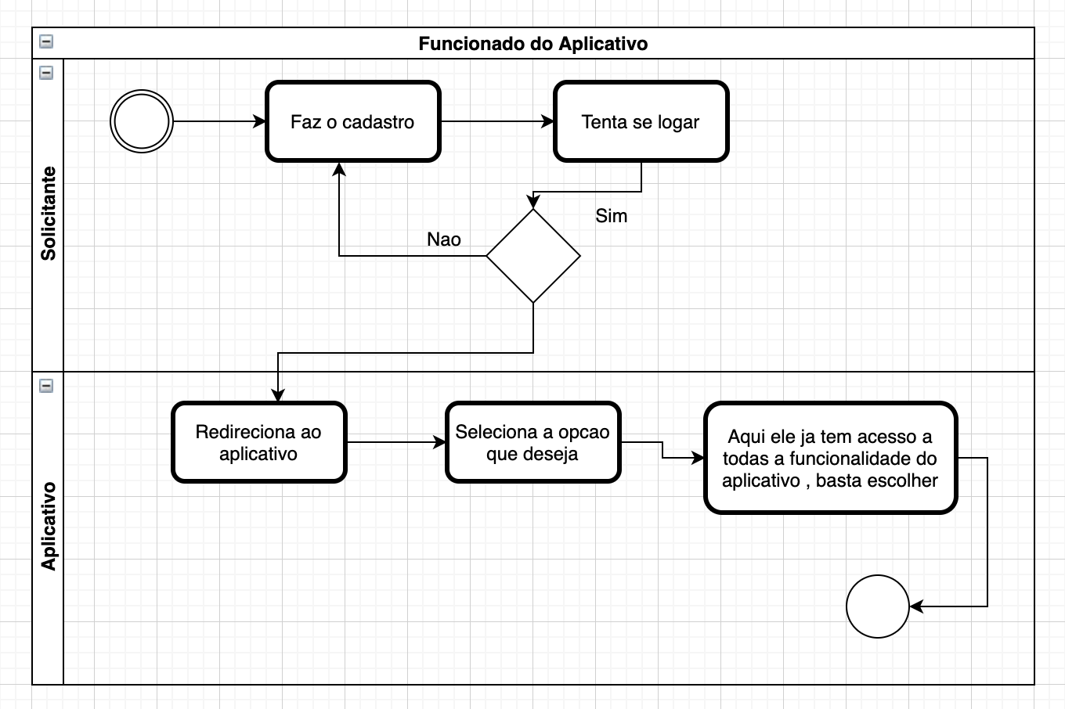
BPMN
No meu BPMN , o usuário ele vai precisar fazer um cadastro, preencher um formulário , colocando todos os seus dados , vai ter que se logar no aplicativo, depois ele selecionar a opção desejada, seja saber informações sobre covid19, ter acesso a um dashboard, dicas de como se prevenir do vírus, farmácias , mercados que estão funcionando perto de sua localidade .

